Slide 1
KHỞI ĐỘNG

Slide 2
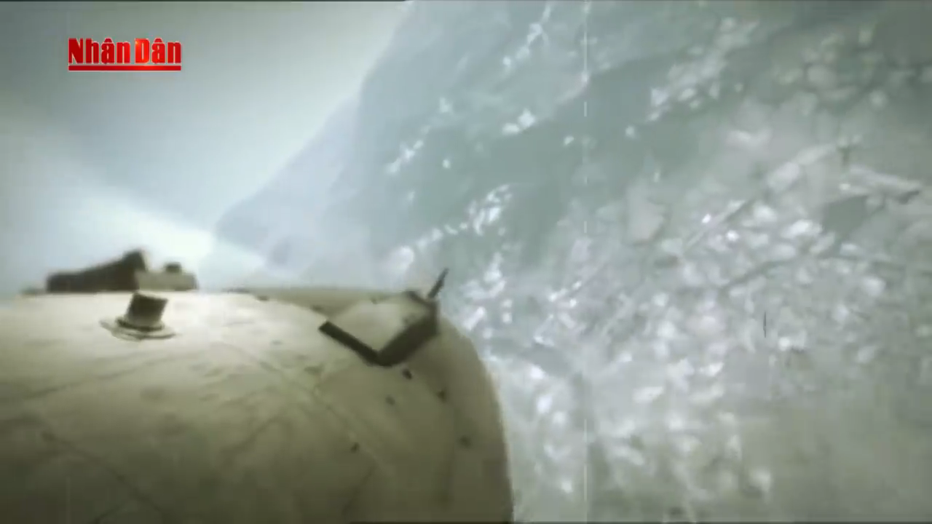
Xem video và cho biết sự kiện lịch sử nào đang được nhắc tới trong video?
A. Chiến tranh thế giới thứ nhất
B. Trận Xích Bích
C. Mỹ ném bom nguyên tử xuống Nhật Bản

Slide 3
Ý kiến thứ nhất: Mỹ ném bom nguyên tử xuống Nhật Bản làm cho CTTG 2 chấm dứt sớm hơn nhiều tháng, hạn chế sinh mạng cho các bên tham chiến.
Lịch sử là gì? Hiện thực lịch sử và nhận thức lịch sử là gì và liên quan đến những yếu tố cơ bản nào?
Ý kiến thứ hai: Mỹ không cần thiết phải ném bom nguyên tử. Đó là tội ác chiến tranh, là hành vi tàn bạo chống lại loài người.
Mỹ ném hai quả bom nguyên tử xuống Nhật Bản

Slide 4
Bài 1: Hiện thực lịch sử và lịch sử được con người nhận thức (t1)
History
Wellcome

Slide 5
NỘI DUNG
01
02
03
Lịch sử, hiện thực lịch sử và lịch sử được con người nhận thức.
Đối tượng nghiên cứu sử học
Chức năng và nhiệm vụ của Sử học

Slide 6
1. Lịch sử, hiện thực lịch sử và lịch sử được con người nhận thức.
01 – Lịch sử là gì?
02 – Hiện thực lịch sử là gì?
03 – Nhận thức lịch sử là gì?
LÀM VIỆC THEO CẶP ĐÔI

Slide 7
1. Lịch sử, hiện thực lịch sử và lịch sử được con người nhận thức.
a. Lịch sử
- Lịch sử là tất cả những gì đã diễn ra trong quá khứ của xã hội loài người.
- Lịch sử là những nhận thức, hiểu biết của con người về quá khứ, được phản ánh qua những câu chuyện kể hoặc tác phẩm ghi chép về quá khứ.
- Lịch sử là một khoa học (còn gọi là Sử học) nghiên cứu về quá khứ của con người.

Slide 8
1. Lịch sử, hiện thực lịch sử và lịch sử được con người nhận thức.
b. Hiện thực lịch sử và lịch sử được con người nhận thức.
- Hiện thực lịch sử là toàn bộ những gì đã diễn ra trong quá khứ, tồn tại một cách khách quan, không phụ thuộc vào ý muốn chủ quan của con người.
- Lịch sử được con người nhận thức là toàn bộ những tri thức, hiểu biết, những ý niệm và hình dung của con người về quá khứ (nhận thức về sự kiện, hiện tượng đã diễn ra).
- Hiện thực lịch sử có trước, lịch sử được con người nhận thức có sau.

Slide 9
Hiện thức lịch sử và nhận thức lịch sử
Hiện thực lịch sử | Nhận thức lịch sử
Là toàn bộ những gì đã diễn ra trong quá khứ, tồn tại 1 cách khách quan, không phụ thuộc vào ý muốn chủ quan của con người (người nhận thức)
Là toàn bộ những tri thức, hiểu biết, những ý niệm và hình dung của con người về quá khứ (nhận thức về sự việc đã xảy ra).

Slide 10
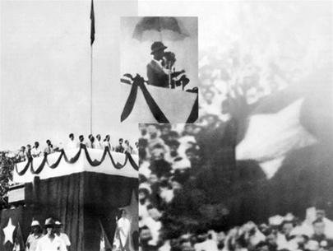
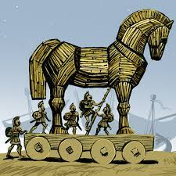
Câu chuyện Con ngựa thành Tơ-roa diễn ra trong khoảng năm 1200TCN. Cuộc chiến vì nàng He-len chỉ là một lát cắt rất mỏng của bề dày lịch sử thành Tơ-roa một đô thị cổ có quá khứ vàng son trên 3000 năm của nhiều vương triều nằm trên eo biển Đác-đe men, kiểm soát mọi tàu bè đi từ Địa Trung Hải vào Hắc Hải. Đó chỉ là một cái cớ để Hy Lạp gây chiến tranh.
Con ngựa thành Tơ-roa
Chủ tịch Hồ Chí Minh đọc Tuyên ngôn độc lập ngày 2-9-1945
Nhận thức lịch sử
Hiện thực lịch sử

Slide 11
BÀI TẬP XÁC ĐỊNH Hiện thực lịch sử Nhận thức lịch sử

Slide 12
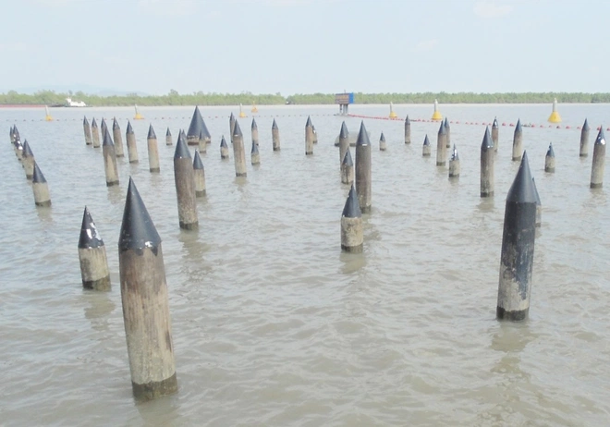
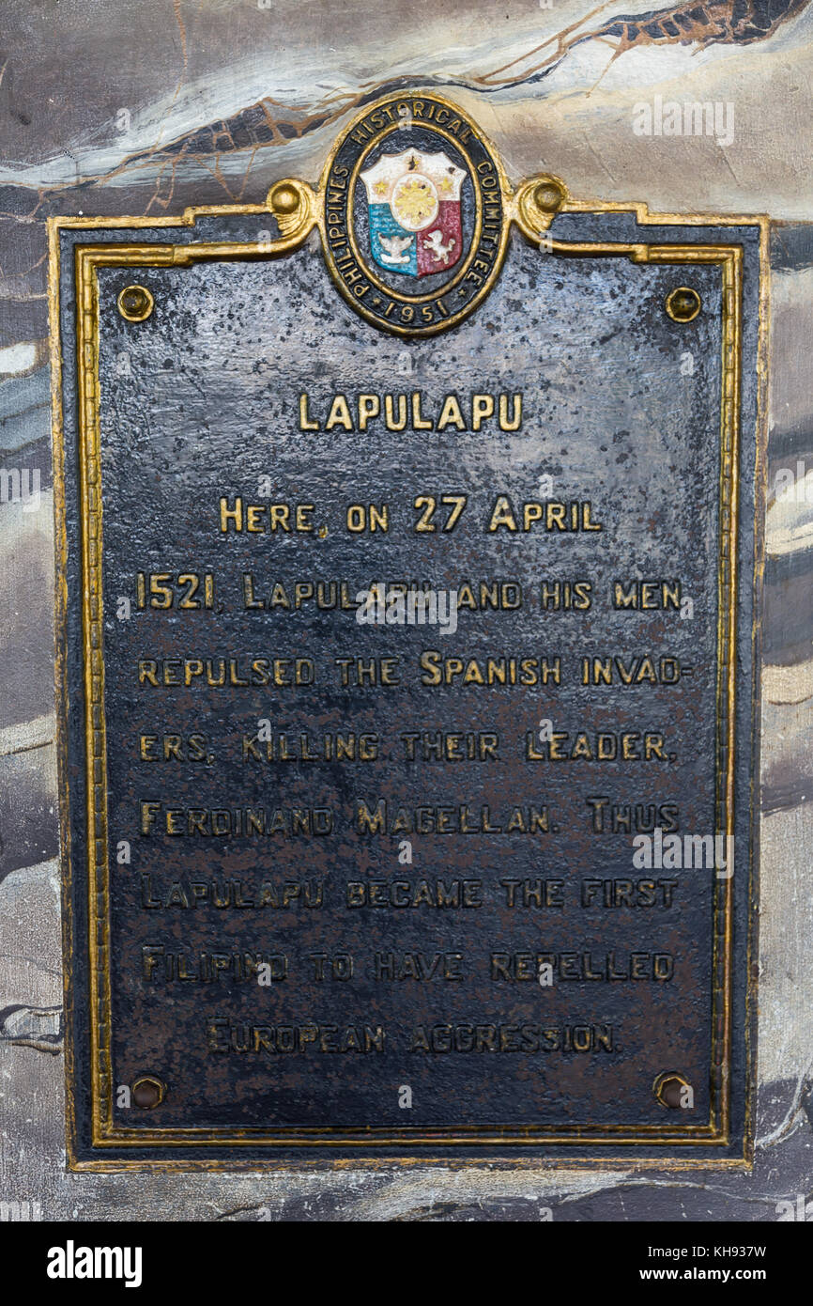
Tại nơi đây, ngày 27/4/1521 La-pu-la-pu và người dân địa phương đã đẩy lùi quân xâm lược Tây Ban Nha và giết chết tên chỉ huy Ma-gien-lăng. Do đó, La-pu-la-pu đã trở thành người Phi-lip-pin đầu tiên đánh đuổi được quân xâm lược Châu Âu.
Bia tưởng niệm thủ lĩnh La-pu-la-pu
Nhận thức lịch sử
Hiện thực lịch sử
Di tích bãi cọc Bạch Đằng

Slide 13
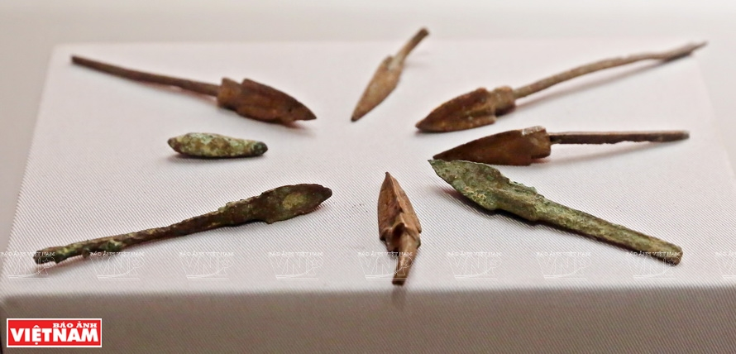
Hiện thực lịch sử
Nhận thức lịch sử
Mũi tên bằng Đồng tìm thấy ở Cổ Loa (1959)
Chuyện nỏ thần

Slide 14
2. Đối tượng nghiên cứu của Sử học

Slide 15
HOẠT ĐỘNG NHÓM
1
Nhóm 1,2
Đối tượng nghiên cứu của Sử học
Nhóm 3,4
2
Chức năng của Sử học
4
3
Nhóm 5,6
Nhiệm vụ của Sử học

Slide 16
2. Đối tượng nghiên cứu của Sử học
- Đối tượng nghiên cứu của Sử học rất đa dạng và mang tính toàn diện gồm toàn bộ những hoạt động của con người trong quá khứ diễn ra trên mọi lĩnh vực.

Slide 18
3. Chức năng và nhiệm vụ của Sử học
a. Chức năng
+ Là khôi phục hiện thực lịch sử thật chính xác và khách quan. (chức năng khoa học).
+ Phục vụ cuộc sống của con người (chức năng xã hội)

Slide 20
2. Chức năng và nhiệm vụ của Sử học
b. Nhiệm vụ
+ Cung cấp những tri thức khoa học về lịch sử và giáo dục, nêu gương.

Slide 21
Nhiệm vụ của sử học
Nhận thức
Giáo dục
Dự báo
Thông qua việc tổng kết thực tiễn rút ra bài học kinh nghiệm…góp phần dự báo về tương lai của đất nước, nhân loại
Cung cấp tri thức khoa học giúp con người tìm hiểu, khám phá hiện thực lịch sử một cách khách quan
Góp phần truyền bá những giá trị và truyền thống tốt đẹp trong lịch sử cho thế hệ sau.

Slide 22
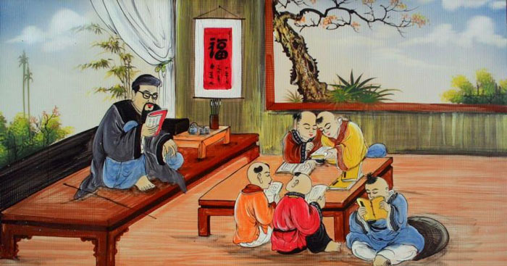

Slide 23
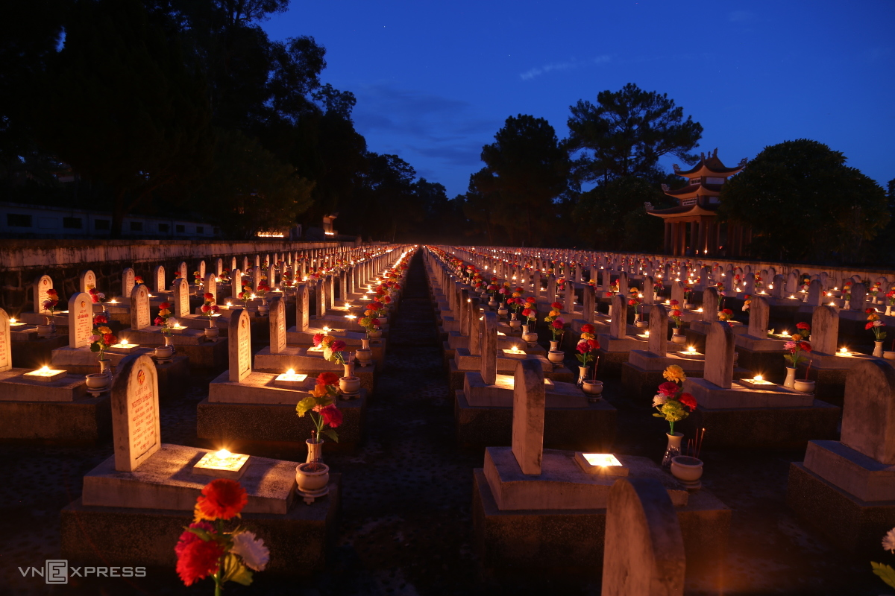

Slide 24
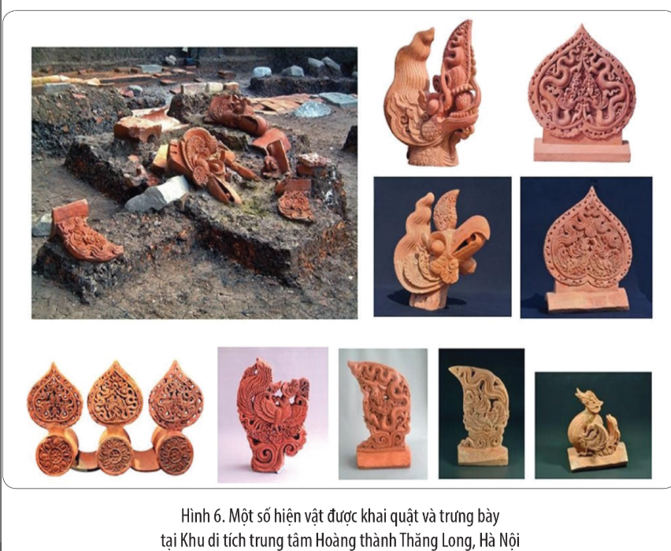
Quan sát hình 6 và cho biết chức năng (về khoa học và về xã hội) và nhiệm vụ của Sử học thông qua bức hình

Slide 25
LUYỆN TẬP

Slide 26
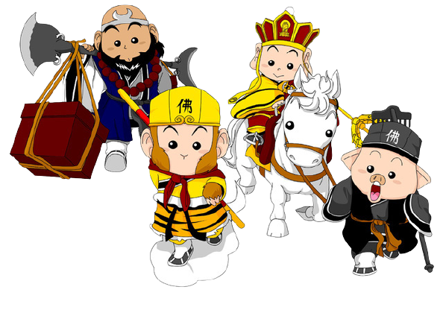
TÂY DU KÝ
TRONG KHU RỪNG CÓ RẤT NHIỀU YÊU QUÁI XUẤT HIỆN ĐỂ CẢN ĐƯỜNG THẦY TRÒ ĐƯỜNG TĂNG ĐI LẤY KINH. EM HÃY GIÚP THẦY TRÒ ĐƯỜNG TĂNG BẰNG CÁCH VƯỢT QUA CÁC CÂU HỎI CỦA YÊU QUÁI.

Slide 27
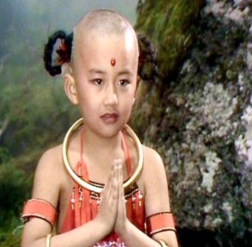
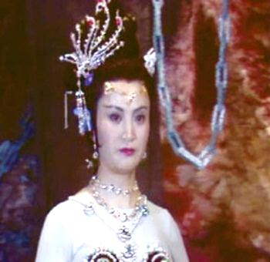
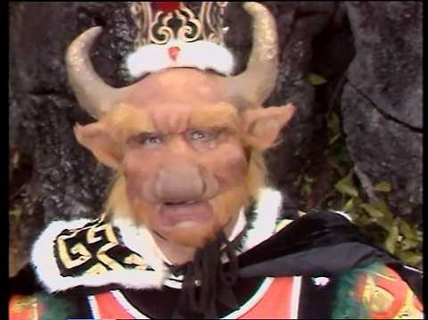
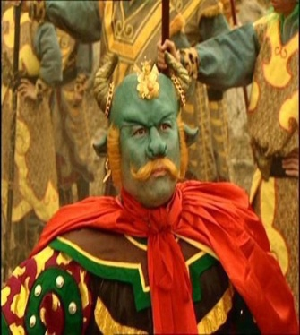
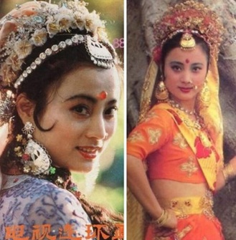
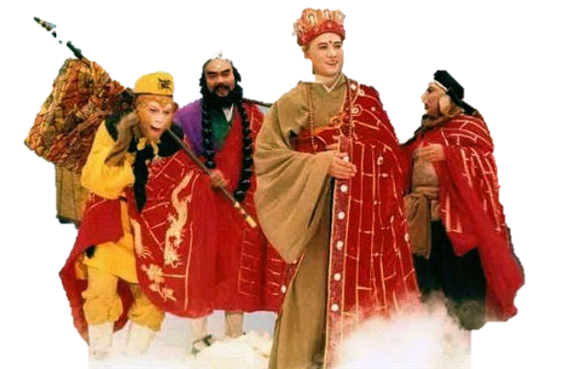
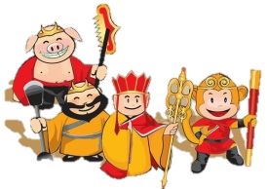
Hồng Hài Nhi
Bạch Cốt Tinh
Ngọc Thố Tinh
Ngưu Ma Vương
Thanh Ngưu Quái

Slide 28
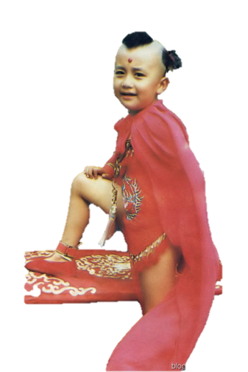
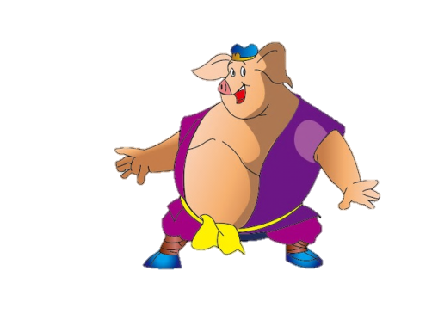
Câu 1: Hiện thực lịch sử là gì?
00:02
00:01
00:00
00:10
00:06
00:03
00:04
00:09
00:07
00:05
00:08
A. Là tất cả những gì diễn ra trong quá khứ
B. Là tất cả những gì diễn ra trong quá khứ của loài người
C. Là tất cả những gì diễn ra trong quá khứ mà con người nhận thức được.
D Là khoa học tìm hiểu về quá khứ

Slide 29
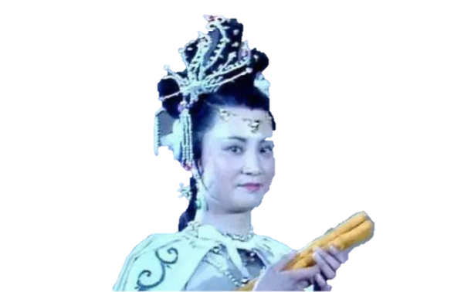
Câu 2. Lịch sử được con người nhận thức là gì?
00:02
00:01
00:00
00:10
00:06
00:03
00:04
00:09
00:07
00:05
00:08
A. Là những mô tả của con người về quá khứ đã qua
B. Là những công trình nghiên cứu lịch sử
C. Là những hiểu biết của con người về quá khứ, được tái hiện hoặc trình bày theo những cách khác nhau
D. Là những lễ hội lịch sử văn hóa được phục dựng

Slide 30
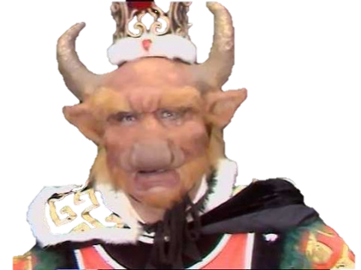
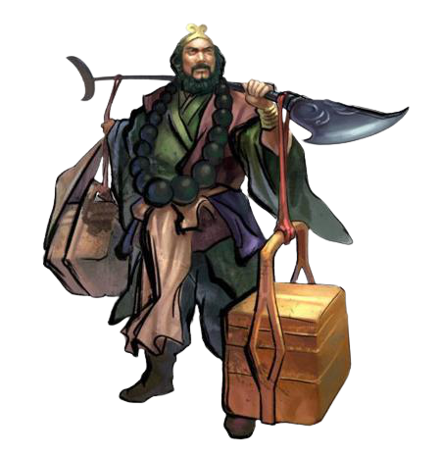
Câu 3. Ý nào sau đây KHÔNG phải là đối tượng nghiên cứu của Sử học?
00:02
00:01
00:00
00:10
00:06
00:03
00:04
00:09
00:07
00:05
00:08
A. Quá khứ của toàn thể nhân loại
B. Quá khứ của một quốc gia hoặc khu vực trên thế giới
C. Quá khứ của một cá nhân hoặc một nhóm, một cộng đồng người
D. Những hiện tượng tự nhiên xảy ra trong quá khứ

Slide 31
Câu 4. So với hiện thức lịch sử, lịch sử được con người nhận thức có đặc điểm gì khác nhau?
00:02
00:01
00:00
00:10
00:06
00:03
00:04
00:09
00:07
00:05
00:08
A. Lịch sử được con người nhận thức luôn phản ánh đúng hiện thực lịch sử
B . Lịch sử được con người nhận thức không thể tái hiện đầy đủ hiện thực lịch sử
C. Lịch sử được con người nhận thức thường lạc hậu hơn hiện thực lịch sử
D. Lịch sử được con người nhận thức độc lập, khách quan với hiện thực lịch sử

Slide 32
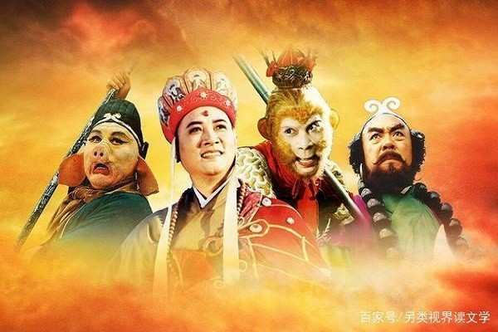
Cảm ơn các con đã giúp ta thỉnh kinh thành công!
THE END

Slide 33
Vận dụng

Slide 34
VẬN DỤNG
Tìm kiếm thông tin để tái hiện và khôi phục lại sự kiên chiến thắng Điện Biên Phủ 1954 bằng 1 đoạn văn ngắn từ 7-10 dòng.

